Slide 1
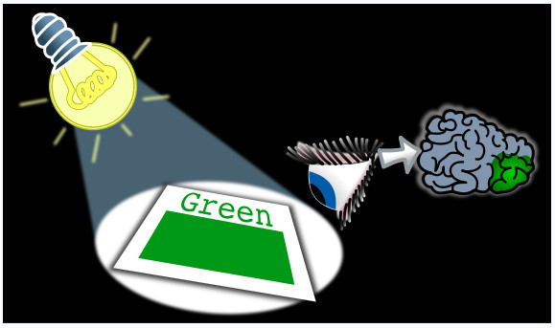
Теория цветного зрения

Slide 2
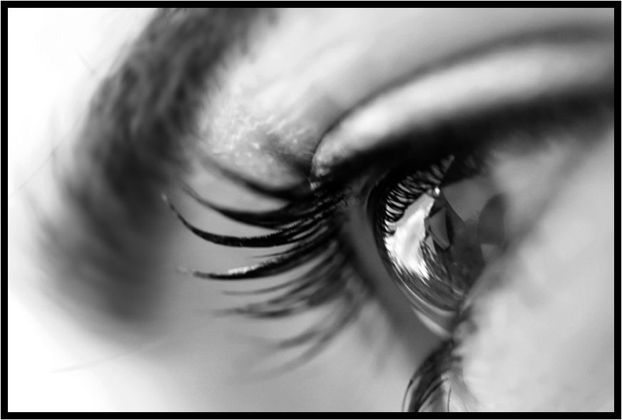
Цветное зрение — вид зрительного ощущения, сенсорное восприятие живыми организмами светового излучения, испускаемого источниками света, или отражённого материальными объектами, с использованием эффекта дифференциации ощущений в зависимости от длины волны света, попадающего в глаз.

Slide 3
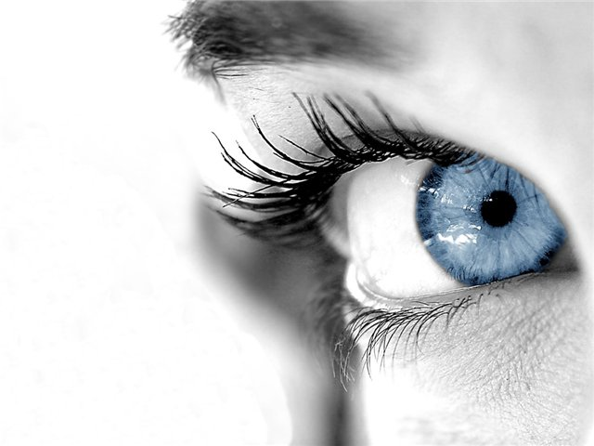
Цветовое зрение человека: При освещении предметов светом с определёнными спектральными характеристиками часть света отражается. Рецепторы глаза воспринимают это излучение, формируют нервные сигналы, которые обрабатываются в нервных клетках размещённых в слоях сетчатки глаза и отправляют его в мозг, где формируется ощущение, которое ассоциируется у человека с понятием, цвет.

Slide 4
В основе зрительной системы лежат ощущения, сенсорное восприятие живыми организмами светового излучения, испускаемого источниками света, или отражённого материальными объектами, с дифференциацией ощущений в зависимости от длины волны света, попадающего в глаз, где нервная система получает, сравнивает преобразованные цветовые сигналы — ответы, которые формируются вначале в экстерорецепторах (фоторецепторах) —в фокальной поверхности сетчатки с передачей трансдукцируемых сигналов в головной мозг и окончательным его формированием в (зрительных отделах головного мозга), сознании.

Slide 5
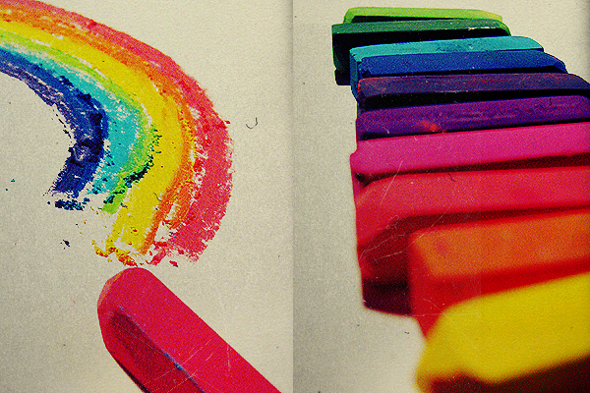
Восприятие спектра цветов
Впервые непрерывный спектр цветов был открыт великим учёным Исааком Ньютоном. Именно Исаак Ньютон впервые обнаружил, что белый свет, пройдя через призму распадается на непрерывный спектр. Он также заметил, если все цвета полученного спектра опять смешать, то они в итоге образуют «белый» свет. Ньютон, находясь под действием европейской нумерологии и основываясь на аналогии с семью нотами в октаве разделил непрерывный спектр на составляющие его 7 основных цветов. Это разбиение во многом случайно и условно.

Slide 6
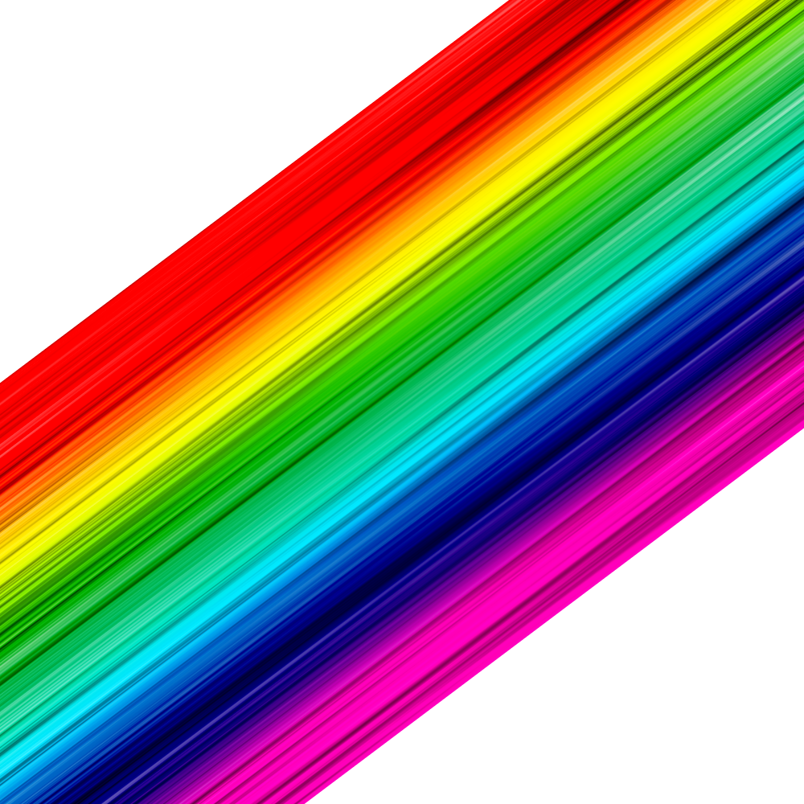
Сейчас эти цвета называются:
красный,
оранжевый,
жёлтый,
зеленый,
голубой,
синий,
фиолетовый.
Эти основные 7 цветов спектра достаточно хорошо различимы. Глаз может отличить до нескольких сотен оттенков, когда «смешаны» различные чистые спектральные цвета, или «разбавлены» белым светом. Тренированный глаз может различать значительно больше оттенков.

Slide 7
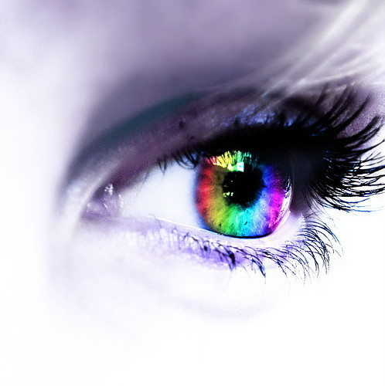
Теории цветового зрения - концепции, объясняющие способность человека различать цвета, основанные на наблюдаемых фактах, предположениях, их экспериментальной проверке. Теории нередко имеют предсказательную силу, помогая предсказать дотоле не наблюдаемые эффекты. На сегодняшний день существует несколько предположений (теорий) системы цветового восприятия.

Slide 8
Механизм цветового зрения Эмпедокла
В V столетии до нашей эры сицилианец Эмпедокл высказал первую гипотезу о механизме цветового зрения. Она заключается в следующем: любой предмет, в том числе и глаз человека, излучает некую «субстанцию»; истекая из глаза, эта субстанция встречается с истекающей из предмета, в результате чего появляется ощущение цвета. Белый цвет возникает в результате определённого соотношения «внутреннего» и «внешнего». По Эмпедоклу, основными цветами являются белый, чёрный, жёлтый и красный.

Slide 9
Гипотеза ощущения цвета Демкрита
В том же V веке до нашей эры появилась и первая материалистическая гипотеза. Автором её был известный философ Демокрит. Он считал, что ощущение цвета порождается явлениями окружающего мира: это результат «вхождения» в нас образов, отражения вещей; цвет определяется порядком, формой и положением бесцветных атомов. Демокрит считал основными цветами чёрный, белый, красный и темно-зелёный.

Slide 10
Гипотеза Т. Юнга
В 1802 году, спустя пол столетия после Ломоносова, Томас Юнг предположил, что глаз анализирует каждый цвет в отдельности и передаёт сигналы о нём в мозг по трём различным типам нервных волокон: один тип передаёт сигнал о наличии красного цвета, второй - зелёного, а третий - фиолетового.
Концепция М.Смирнова
В 1955 году известный исследователь цветового зрения, советский ученый М. С. Смирнов выдвинул новое предположение: все три типа приёмников находятся в одной колбочке. Это уже соответствовало всем требованиям физики к глазу как физическому прибору. Учитывая нелинейность анализа сигналов, это видимо была первая физически обоснованная модель зрения.

Slide 11
Теория С. Ременко
В 1975 году появилась нелинейная теория зрения советского ученого С. Ременко, предполагающая наличие в глазе человека только двух типов светочувствительных элементов — одного типа палочек и всего одного типа колбочек, содержащих в себе пигменты светочувствительные сразу к нескольким областям спектра, а также нелинейность процессов формирования сигналов цветности. В отличии от предыдущих теорий она объясняет механизмы обработки сигналов рецепторами, поддержание баланса белого цвета и моделирует работу глаза в целом. Однако она пока не получила широкого распространения.

Slide 12
Современная теория восприятия света и цвета
Теория восприятия света и цвета — непротиворечивое описание наблюдаемых эффектов, соответствующие современным научным воззрениям. В идеале теория обладает предсказательной силой, позволяет отразить определённые скрытые, новые особенности естественных явлений; кроме того хорошая новая теория иногда полезна даже, если она объясняет известные эффекты более старой теории, но более ясно, компактно, или с меньшим числом предположений.

Slide 13
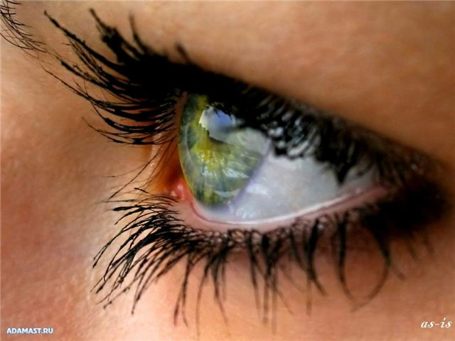
Трёхкомпонентная теория цветного зрения
Трёхкомпонентная теория цветного зрения основана на базе физиологических, колориметрических и гистологических исследований выражает принцип многокомпонентности восприятия света и цвета, правомерность наличия трёх, четырёх и более типов колбочек, равномерно расположенных в сетчатке в виде мозаики блоков, содержащих не менее трёх, воспринимающих фотоны транcдукцирующих биосигналы монолучей спектра света. В зависимости от содержания в мембранных клетках фоторецепторов (колбочек) разновидностей фотопигмента опсина они фототрандукцируют оппонентно отобранные сигналы спектральных лучей света предметных точек в зрительные отделы головного мозга.

